Slide 1
এই স্লাইডটি সম্মানিত শিক্ষকবৃন্দের জন্য।
স্লাইডটি উপস্থাপনের পূর্বে পাঠ্য পুস্তকের
সংশ্লিষ্ট পাঠের সাথে মিলিয়ে নিতে পারেন।
এই পাঠটি শ্রেণিকক্ষে উপস্থাপনের সময় প্রয়োজনীয় পরামর্শ প্রতিটি
স্লাইডের নিচে অর্থাৎ Slide Note এ সংযোজন করা হয়েছে।
আশা করি সম্মানিত শিক্ষকগণ পাঠটি উপস্থাপনের পূর্বে উল্লেখিত
Note দেখে নেবেন এবং F5 চেপে উপস্থাপন শুরু করতে পারেন।

Slide 2
আসসালামু আলাইকুম

Slide 3
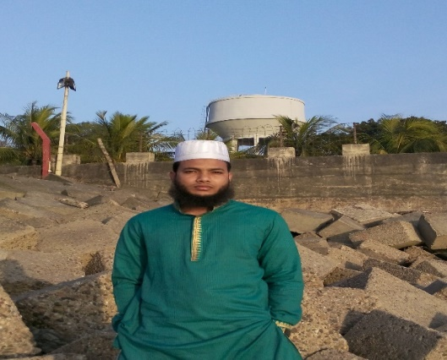
পরিচিতি
মো. সালাহ উদ্দিন মাহমুদ
বিএ অনার্স, এম এ (ইসলামিক ইস্টাডিজ)
সহকারি শিক্ষক (ইসলাম)
বাতিসা মাধ্যমিক বালিকা বিদ্যালয়
Email- salahuddinhpl@gmail.com
মোবাইলঃ ০১৮১২৭০৮৪২৪
Notes:
সম্মানিত শিক্ষকমন্ডলী আপনারা ইচ্ছে করলে এই slide টি Hide করে রাখতে পারবেন। Hide করার পদ্ধতি হলো রিবন বার এর Slide Show তে ক্লিক করে Hide Slide এর উপর ক্লিক করলে hide হয়ে যাবে। এক্ষেত্রে f5 চেপে Slide Show করলে Hide করা page আর দেখা যাবে না।

Slide 4
এইগুলো কিসের ছবি?
সহীহ আল- বুখারী
এই গ্রন্থগুলোর লেখকের নাম কী ?
হজরত ইমাম বুখারী (রহঃ)
Notes:
শিক্ষার্থীরা বিভিন্ন উত্তর দিবে তা থেকে সঠিক উত্তর গ্রহণ করতে হবে । প্রয়োজনে শিক্ষক ক্লাসে বুখারী শরীফ নিয়ে যাবেন এবং তা দেখাবেন।

Slide 5
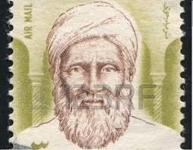
নিচের ছবিটি লক্ষ কর এবং বল উনি কে?
হজরত ইমাম বুখারী (রহঃ)
Notes:
শিক্ষার্থীরা বিভিন্ন উত্তর দিবে তা থেকে সঠিক উত্তর গ্রহণ করতে হবে ।

Slide 6
হজরত ইমাম বুখারী (রহঃ)
Notes:
পাঠের শিরোনাম আসার আগে শিক্ষার্থীদের দ্বারা পাঠের শিরোনাম ঘোষণার চেষ্টা করতে হবে। পাঠ শিরোনাম বোর্ডে লিখতে হবে।

Slide 7
শিখনফল
এই পাঠ শেষে শিক্ষার্থীরা…
হজরত ইমাম বুখারি রহঃ এর পরিচিতি বলতে পারবে;
তিনি কীভাবে জ্ঞান অর্জন করেছেন তা বলতে পারবে;
বুখারি শরিফ সংকলনের বিষয়ে বর্ণনা করতে পারবে;
তার স্মৃতিশক্তির ব্যাপকতা বিশ্লেষণ করতে পারবে।
Notes:
শিক্ষার্থীদের দ্বারা আজকে আমরা কি কি পড়বো জেনে নেওয়া যেতে পারে। সম্মানিত শিক্ষকমন্ডলী আপনারা ইচ্ছে করলে এই slide টি Hide করে রাখতে পারবেন।

Slide 8
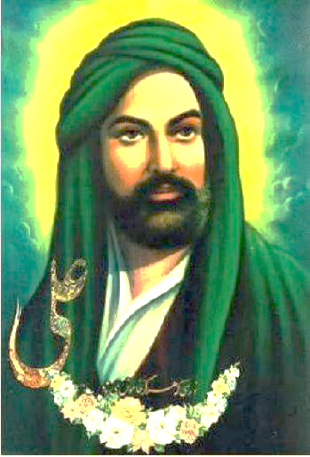
ইমাম বুখারী রহঃ এর পরিচিতি
দাদার নাম ইবরাহীম
জন্ম- ৮১০ খ্রীঃ বুখারা নগরীতে
উপাধি আমিরুল মুমিনুন ফিল হাদিস
পিতার নাম ইসমাইল
তার নাম আবু মুহাম্মদ আবু আব্দুল্লাহ
Notes:
ক্যাপশন আসার আগে ছবি দেখে উত্তর নেওয়ার চেষ্টা করতে হবে। নিরব পাঠ , ১ মিনিট শিক্ষার্থীদেরকে পাঠ্যবইয়ের ইমাম বুখারীর পরিচিতি পড়ানো যেতে পারে।

Slide 9
জ্ঞানার্জন
আব্দুল্লাহ ইবনে মুবারক ও আল্লামা ওয়াকীর লেখা হাদিস মুখস্থকরণ
১৬ বছর বয়সে
হাদিস মুখস্থকরণ
১০ বছর বয়সে
পবিত্র কোরআন হিফজ
6 বছর বয়সে
Notes:
বয়সের তালে তালে কাজের ব্ররণনা স্পষ্ট করতে হবে।

Slide 10
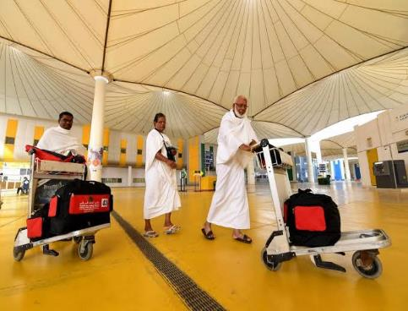
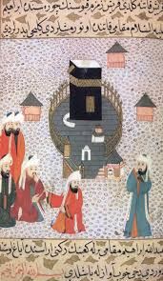
হজ পালন
তিনি তার মা ও ভাইসহ হজ পালন করতে পবিত্র মক্কা নগরীতে গমন করেন।
Notes:
ক্যাপশন আসার আগে ছবি দেখে উত্তর নেওয়ার চেষ্টা করতে হবে।

Slide 11
হিজাজের মুহাদ্দিসগণের কাছ থেকে হাদিসের জ্ঞান লাভ করেন
Notes:
ক্যাপশন আসার আগে ছবি দেখে উত্তর নেওয়ার চেষ্টা করতে হবে।

Slide 12
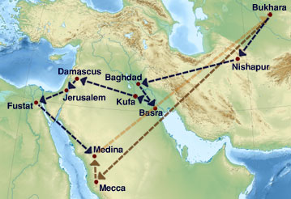
কূফা
Egypt
বাগদাদ
বসরা
Syria
মিসর
সিরিয়া
হাদিস সংগ্রহে বিভিন্ন স্থানে গমন
Notes:
ক্যাপশন আসার আগে ছবি দেখে উত্তর নেওয়ার চেষ্টা করতে হবে। বিভিন্ন নামের উপর ক্লিক করে স্থানের সাথে পরিচিতি করিয়ে দেওয়া যেতে পারে।

Slide 13
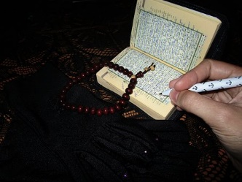
হাদিস সংগ্রহ
তিনি বিভিন্ন জায়গা থেকে হাদিস সংগ্রহ করে লক্ষাধিক হাদিস সনদসহ মুখস্থ করেন।
Notes:
ক্যাপশন আসার আগে ছবি দেখে উত্তর নেওয়ার চেষ্টা করতে হবে।

Slide 14
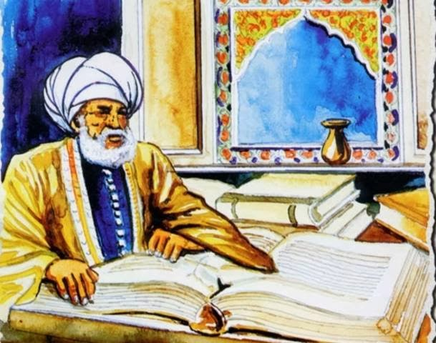
একক কাজ
সময় 2 মিনিট
ইমাম বুখারি রহঃ কীভাবে জ্ঞান অর্জন করেন?
Notes:
ছবি দেখে যেন বুঝতে পারে কি উত্তর হতে পারে এ জন্য এ ছবি দেওয়া। একজনের খাতা অন্যের মাধ্যমে মূল্যায়ন করে নেওয়া যেতে পারে।

Slide 15
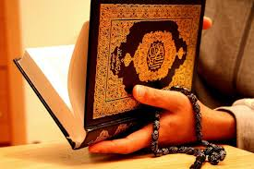
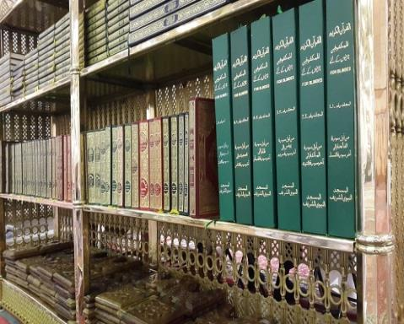
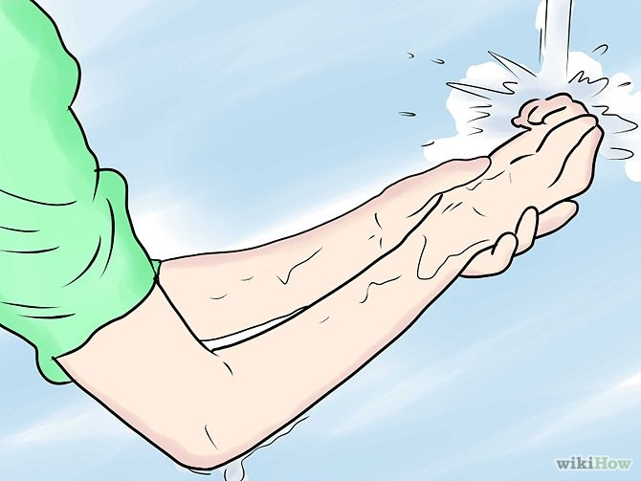
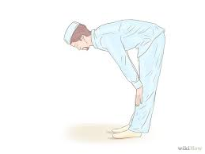
বুখারি শরিফ সংকলন
১। তিনি দীর্ঘ ১৬ বছর সাধনা করে বিশুদ্ধতার পরীক্ষা নিরীক্ষা করে ৭২৭৫ টি হাদিস বুখারি শরিফে লিপিবদ্ধ করেন । উল্লেখ্য প্রতিটি হাদিস লিখার পূর্বে অযু ও গোসল এবং দুই রাকাত নফল নামাজ পড়তেন।
২। যার ফলে বিশুদ্ধতার দিক দিয়ে কুরানের পরে বুখারি শরিফের স্থান।
Notes:
ক্যাপশন আসার আগে ছবি দেখে উত্তর নেওয়ার চেষ্টা করতে হবে। হাদিস লেখার আগে তিনি যে উল্লেখযোগ্য বিষয় পালন তার বর্ণনা দিতে হবে।

Slide 16
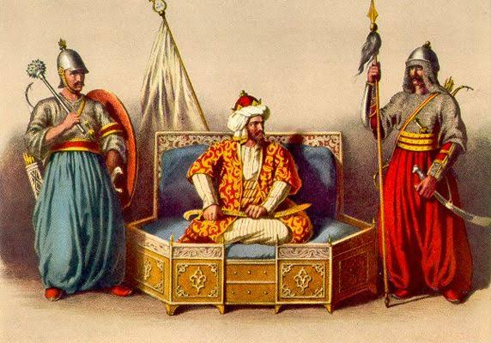
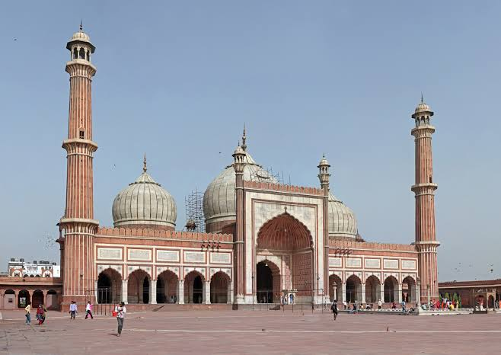
বাদশাহ খালেদ ইবনে আহমেদ ইমাম বুখারির ইলমে হাদিসের গভীরতা শুনে তাঁর কাছ থেকে হাদিস শোনার জন্য তাঁকে রাজ দরবারে ডেকে পাঠালেন। কিন্ত ইমাম বুখারি বললেন, আমি হাদিসকে রাজ দরবারে নিয়ে অপমান করতে চাই না। তার প্রয়োজন হলে সে আমার ঘরে বা মসজিদে আসুক।
Notes:
বাদশা খালেদ ইবনে আহমেদের সাথে ইমাম বুখারীর এর বিরোধ এর বর্ণনা দিতে হবে।

Slide 17
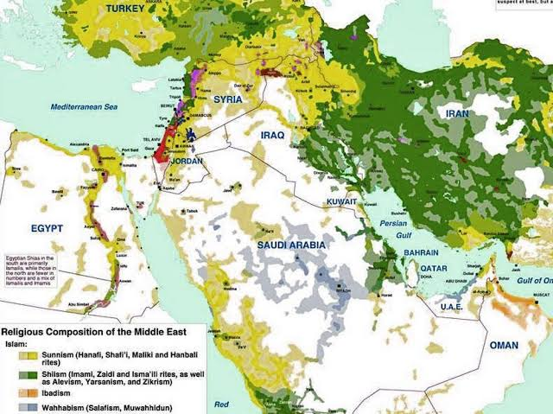
বুখারা স্থান ত্যাগ
বুখারা থেকে সমরকান্দি
ইমাম বুখারী (রহঃ) বাদশার সাথে বিরোধের কারণে বাধ্য হয়ে ‘বুখারা’ স্থান ত্যাগ করে সমরকন্দে চলে যান।
Notes:
ক্যাপশন আসার আগে ছবি দেখে উত্তর নেওয়ার চেষ্টা করতে হবে। মানচিত্রের মাধ্যমে ত্যাগের বিষয়টি স্পষ্ট করে দিতে হবে।

Slide 18
জোড়ায় কাজ
সময় 4 মিনিট
ইমাম বুখারি (রহঃ) নিজ ‘বুখারি’ অঞ্চল কেন ত্যাগ করতে বাধ্য হয়েছিলেন?
Notes:
ছবি দেখে যেন বুঝতে পারে কি উত্তর হতে পারে এ জন্য এ ছবি দেওয়া। একজনের খাতা অন্যের মাধ্যমে মূল্যায়ন করে নেওয়া যেতে পারে।

Slide 19
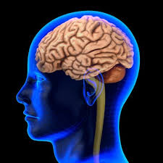
স্মৃতি শক্তি
ইমাম বুখারি (রহঃ) অগাধ স্মৃতিশক্তির অধিকারী ছিলেন। তিনি একবার যা দেখতেন তা হুবহু মনে রাখতে পারতেন। তাঁর স্মৃতি শক্তির প্রখরতা দেখে সবাই আশ্চার্যম্বিত হয়ে যেতেন।
Notes:
ক্যাপশন আসার আগে ছবি দেখে উত্তর নেওয়ার চেষ্টা করতে হবে।

Slide 20
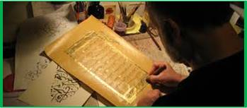
তিনি প্রসিদ্ধ চারশত হাদিস মুখস্থ পরীক্ষায় সফলতার সাথে উত্তীর্ণ হয়েছিলেন। এবং শ্রেষ্ঠ হাদিস বিশারদ হিসেবে স্বিকৃতি দেন। বর্ণিত আছে যে, তাঁর ৯০ হাজারের বেশি হাদিসের ছাত্র ছিল যারা সারা পৃথিবী ছড়িয়ে রয়েছে ।
Notes:
ক্যাপশন আসার আগে ছবি দেখে উত্তর নেওয়ার চেষ্টা করতে হবে। কয়েকজন ইমাম বুখারীর প্রশিদ্ধ ছাত্রের নাম বলা যেতে পারে।

Slide 21
দলগত কাজ
সময় ৫ মিনিট
হজরত ইমাম বুখারি রহঃ এর কৃতিত্ব সমুহ লিখ।
Notes:
দলে ভাগ করার ক্ষেত্রে আমার পরামর্শ ক্লাশ শুরুর আগে এটা করতে হবে এবং একজন দলনেতা নিযুক্ত করতে হবে। সেক্ষেত্রে প্রতি দলে সমান সংখ্যক শিক্ষার্থী রাখতে হবে এবং জোড় হতে হবে । যেমন ৪,৬,৮ ১০ জন। কাজ শেষে খাতা পরিবর্তনের মাধ্যমে শিক্ষার্থীদের দ্বারা মূল্যায়ন করে নেওয়া যেতে পারে । উত্তর যেমন হতে পারে-জনসচেতনতা সৃষ্টি, ধর্মীয় মূল্যবোধ জাগ্রত করণ। দলগত কাজে সময় না থাকলে স্লাইটটি হাইট করে রাখা যেতে পারে।

Slide 22
সঠিক উত্তর কোনটি বল
ইমাম বুখারি রহঃ কত খৃষ্টাব্দে জন্ম গ্রহণ করেন ?
ক। ৮১০
খ। ৮৩০
উত্তরঃ- ৮১০
গ। ৮২০
ঘ। ৮৪০
2. তিনি কত বছর বয়সে কোরআন মুখস্থ করেন ?
ক। ৬ বছর বয়সে
খ। ৭ বছর বয়সে
উত্তরঃ- ৬
গ। ৮ বছর বয়সে
ঘ। ৯ বছর বয়সে
Notes:
শিক্ষার্থীদের দ্বারা মাউস ক্লিক করে নেওয়ার মাধ্যমে উত্তর নেওয়ার চেষ্টা করতে হবে।

Slide 23
3. তিনি হাদিস সংগ্রহের জন্য কোন কোন দেশ গমন করেন-
i) কুফা
উত্তরঃ-ঘ। i, ii ও iii
ii) বসরা
iii) বাগদাদ
নিচের কোনটি সঠিক?
ক। i
খ। ii ও iii
গ। i ও iii
ঘ। i, ii ও iii
Notes:
শিক্ষার্থীদের দ্বারা মাউস ক্লিক করে নেওয়ার মাধ্যমে উত্তর নেওয়ার চেষ্টা করতে হবে।

Slide 24
বাড়ির কাজ
হাদিস শাস্ত্রে হযরত ইমাম বুখারি রহঃ এর অবদান বর্ণনা কর ।
Notes:
ছবি শুধু আবহ সৃষ্টির জন্য । বাড়ির কাজ শিক্ষার্থীদের খাতায় লেখে নেওয়া নিশ্চিত করতে হবে । আগামী দিন এই কাজ দেখতে হবে কয়েক জনের এবং বাকি কাজ দল নেতার দ্বারা মূল্যায়ন করে নেওয়া যেতে পারে।

Slide 25
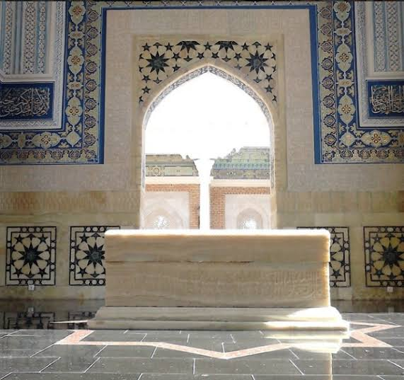
আল্লাহ হাফেজ
Notes:
আল্লাহ হাফেজ লেখা আছে দৃশ্যের উপর। কারণ শিক্ষার্থীদের যেন স্মরণ থাকে আমরা আজ কী পড়ে আসলাম।

